Slide 1
PROJET STRIPE
Architecture de données intégrée
OLTP, OLAP et NoSQL
Plateforme de paiement : transactions, analyse, temps réel, détection de fraude et personnalisation
Aïcha Fathellah | Octobre 2026
Notes:
Bonjour. Je vais vous présenter l'architecture de données que j'ai conçue et mise en œuvre pour Stripe : une base transactionnelle, un entrepôt analytique et une base NoSQL, reliés par un pipeline temps réel, avec deux modèles d'intelligence artificielle, la sécurité et la supervision. (10 secondes)

Slide 2





Le besoin : une architecture unifiée pour une croissance mondiale
Transactions
Analyses
Données variées
Intégration
Conformité
Paiements, remboursements, litiges, abonnements : disponibles et cohérents
Chiffre d'affaires, segmentation, conformité en temps quasi réel
Journaux, avis, navigation : JSON, XML et fichiers binaires
Flux continu et cohérent entre les trois bases
RGPD, PCI-DSS, CCPA : chiffrement, accès, audit
Objectif : chaque donnée naît une seule fois, dans la base transactionnelle, puis alimente en temps réel l'analyse, l'intelligence artificielle et la conformité.
Notes:
Stripe traite des milliards de transactions. Le scénario décrit cinq difficultés : des transactions qui doivent rester disponibles et cohérentes, des analyses avancées, des données variées et non structurées, l'intégration entre les systèmes, et la conformité au RGPD, à PCI-DSS et à la CCPA. Mon objectif : que chaque donnée naisse une seule fois, dans la base transactionnelle, puis alimente tout le reste. (25 secondes)

Slide 3
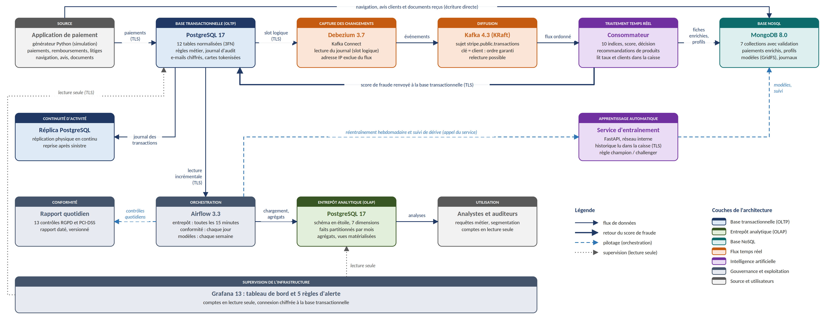
Architecture globale : une source de vérité, trois usages
Notes:
Voici l'architecture complète, seize services. En haut, le temps réel : un paiement est enregistré dans PostgreSQL ; Debezium capte la modification dans le journal des transactions, Kafka la diffuse, le consommateur calcule dix indices et un score de fraude, écrit la fiche enrichie dans MongoDB et renvoie le score à la base. Au milieu, le réplica pour la reprise après sinistre et le service d'entraînement. En dessous, Airflow alimente l'entrepôt toutes les quinze minutes, contrôle la conformité chaque jour et réentraîne les modèles chaque semaine. En bas, Grafana supervise le tout, en lecture seule. Chaque couleur correspond à une couche. (60 secondes)

Slide 4
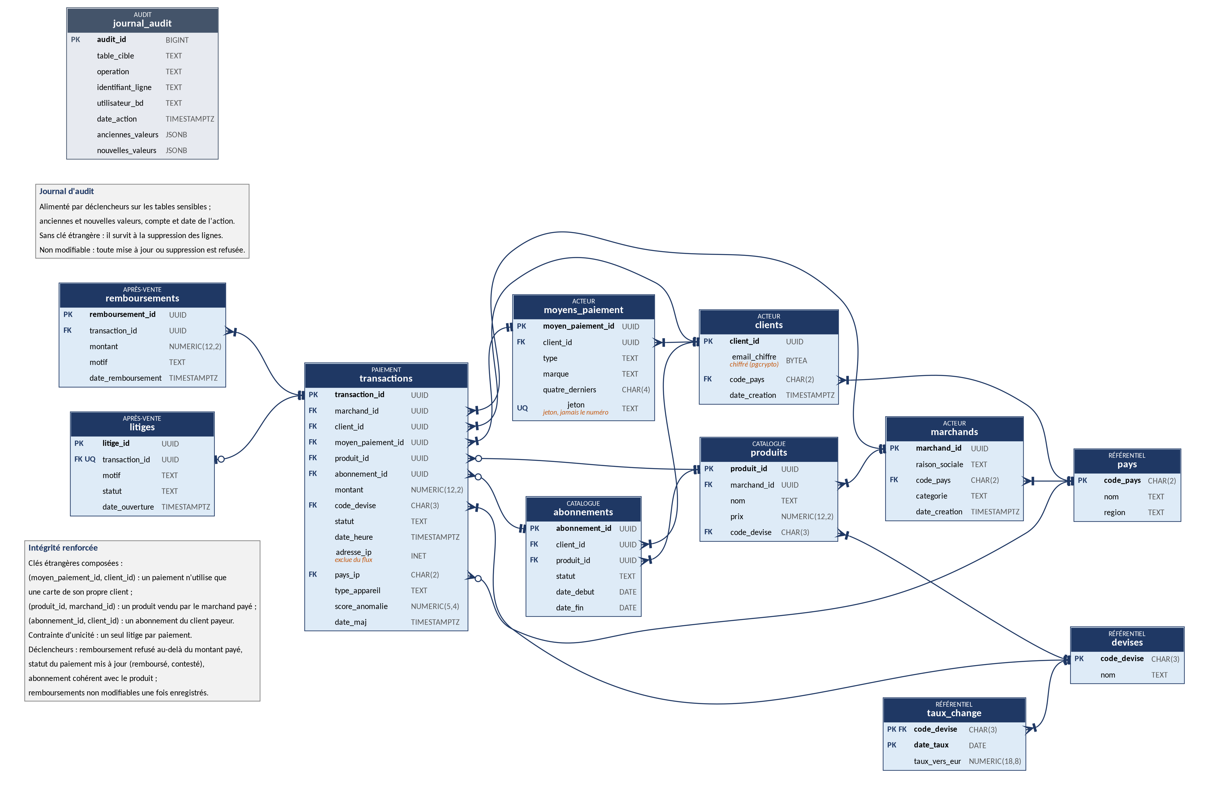
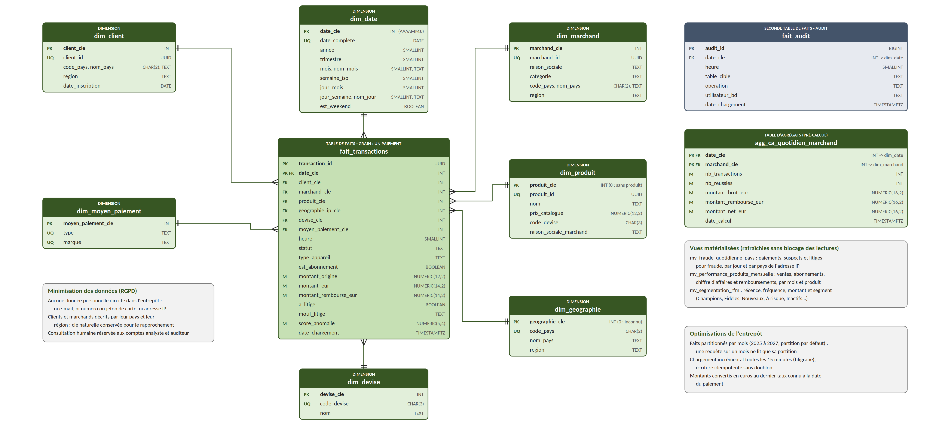
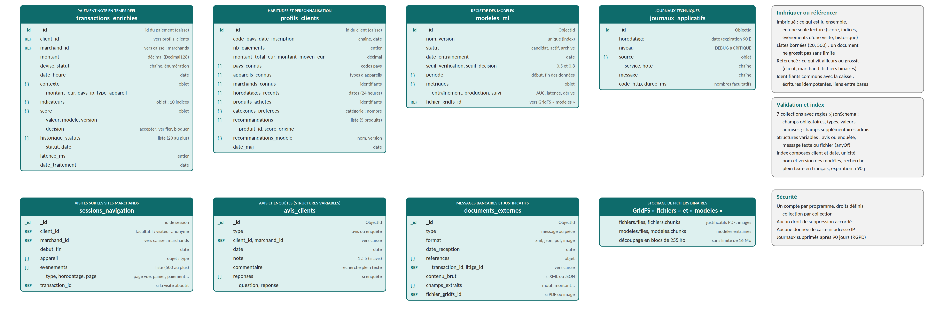
Trois modèles de données : à chaque base son usage
Base transactionnelle
Entrepôt analytique
Base NoSQL
PostgreSQL 17
Schéma en étoile
MongoDB 8.0
12 tables en troisième forme normale
ACID : contraintes et déclencheurs dans la même transaction
Réplica en continu, bascule par promotion
7 dimensions, faits partitionnés par mois
Agrégats quotidiens et 3 vues matérialisées
Chargement incrémental toutes les 15 minutes
7 collections validées et GridFS : JSON, XML, binaire
Imbriquer ce qui est lu ensemble, référencer le reste
Profils et registre des modèles pour l'IA
Intégration : les trois bases partagent les mêmes identifiants ; un paiement se suit de l'une à l'autre.
Notes:
Chaque base a son usage. La base transactionnelle, en troisième forme normale, garantit l'intégrité : douze tables, des clés étrangères composées, des déclencheurs exécutés dans la même transaction, et un réplica en continu. L'entrepôt adopte un schéma en étoile, partitionné par mois, avec des agrégats et des vues matérialisées pour des requêtes rapides. MongoDB accueille les données variées : documents JSON validés, messages XML, fichiers binaires, et il sert de magasin de variables et de registre pour les modèles. Les trois bases partagent les mêmes identifiants. (45 secondes)

Slide 5



Pipeline : chaque paiement noté en temps réel, sans perte
Paiement enregistré
Journal conservé
Capture
Diffusion
Score et décision
Fiche enrichie
PostgreSQL
slot de réplication
Debezium
Kafka
10 indices, modèle
MongoDB, score renvoyé
540 ms
0 perte
Ordre
latence médiane, de l'enregistrement à la décision
journal conservé jusqu'à lecture ; position validée après traitement
paiements d'un même client traités dans l'ordre (clé Kafka)
Traitements par lots orchestrés par Airflow
Toutes les 15 minutes
Chaque jour
Chaque lundi
Alimentation incrémentale de l'entrepôt, contrôles de qualité
13 contrôles de conformité, rapport daté
Réentraînement des modèles, règle champion / challenger
Notes:
Le pipeline combine le temps réel et les lots. Chaque paiement suit six étapes, en 540 millisecondes en médiane. Trois garanties : aucune perte, car le slot de réplication conserve le journal tant que Debezium ne l'a pas lu et la position Kafka n'est validée qu'après traitement ; l'ordre, car la clé Kafka est le client ; et l'absence de doublon, par des écritures idempotentes. Je l'ai constaté lors d'un redémarrage de la base : la capture s'est interrompue, puis, à sa relance, les paiements en attente ont été transmis et notés. En parallèle, Airflow alimente l'entrepôt, contrôle la conformité et réentraîne les modèles. (45 secondes)

Slide 6
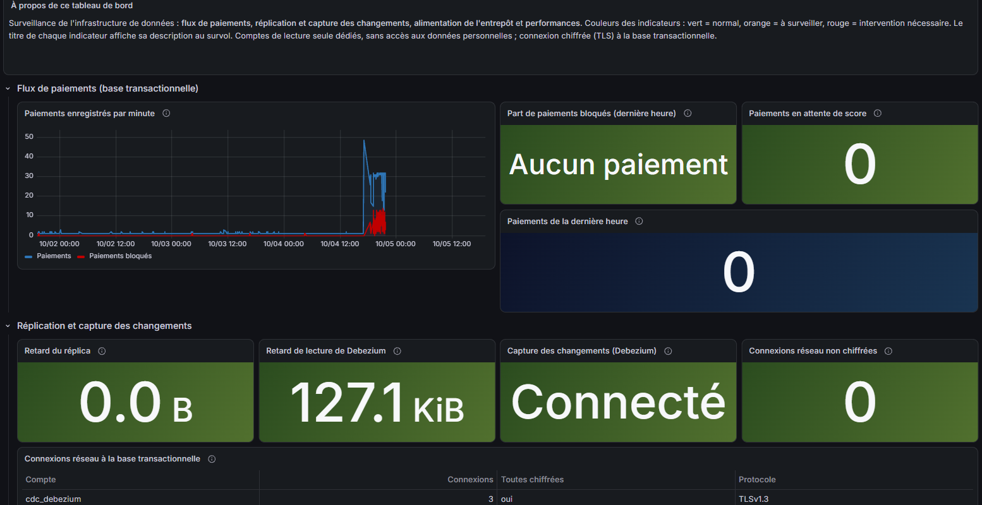




Sécurité, conformité et supervision : prouvées par des tests
TLS 1.3
11
échanges chiffrés avec la base transactionnelle, serveur vérifié
rôles : un compte par programme ou par usage, droits jusqu'à la colonne
45
13
tests automatisés des droits et du chiffrement, tous conformes
contrôles RGPD, PCI-DSS et disponibilité chaque jour, rapport daté
Identifier, optimiser : la supervision a détecté un cache à 85,7 % ; la mémoire de PostgreSQL a été portée de 128 à 512 Mo.
Grafana : 15 indicateurs en continu et 5 règles d'alerte (capture interrompue, entrepôt non alimenté, dérive...)
Notes:
La sécurité est conçue en couches. Les échanges avec la base transactionnelle sont chiffrés en TLS 1.3, et une connexion en clair est refusée. Chaque programme a son propre compte, avec des droits définis jusqu'à la colonne : le consommateur lit le pays d'un client, jamais son e-mail. Quarante-cinq tests automatisés le prouvent. Treize contrôles de conformité et de disponibilité s'exécutent chaque jour. Enfin, Grafana supervise l'infrastructure : il a par exemple détecté un cache insuffisant, que j'ai traité en augmentant la mémoire de PostgreSQL. (45 secondes)

Slide 7
Résultats : la fraude repérée, le métier éclairé
55,5 %
du chiffre d'affaires réalisé par les Champions, un quart des clients
17 requêtes
SQL et NoSQL : chiffre d'affaires, fraude, segmentation
1 paiement, 3 bases
Lecture indicative : l'historique a été noté par un modèle entraîné sur ces mêmes données. Mesure rigoureuse : AUC de 0,99 sur les 20 % de paiements les plus récents, jamais vus.
suivi par son identifiant commun : caisse, NoSQL, entrepôt
Notes:
Les résultats confirment l'architecture. Parmi les paiements bloqués par le modèle, 25,7 % ont ensuite donné lieu à un litige pour fraude, contre 0,04 % parmi les paiements acceptés : le modèle concentre la fraude. Ce chiffre est indicatif, car l'historique a été noté par un modèle entraîné sur ces mêmes données ; la mesure rigoureuse est l'AUC de 0,99, calculée sur les 20 % de paiements les plus récents, que le modèle n'avait jamais vus. Côté métier, l'entrepôt montre que les Champions, un quart des clients, réalisent 55 % du chiffre d'affaires. Dix-sept requêtes répondent aux questions métier, dont une qui suit un même paiement dans les trois bases grâce à son identifiant. (30 secondes)

Slide 8


Limites assumées, architecture prête pour le cloud
Démonstration
Architecture cible
Poste unique, sans redondance
Rythme accéléré du générateur
Bascule manuelle vers le réplica
TLS limité à la base transactionnelle
Services gérés sur trois zones
Kafka à trois courtiers, MongoDB réparti
Kubernetes et Terraform
Chiffrement généralisé, alertes notifiées
Une architecture complète, testée et reproductible : 16 services, 7 diagrammes, 17 requêtes métier.
Notes:
La démonstration tourne sur un seul poste, avec des limites que j'assume : pas de redondance, un rythme de paiements volontairement accéléré, une bascule manuelle et un chiffrement limité à la base transactionnelle. L'architecture cible conserve la même conception et la transpose sur des services gérés, répartis sur trois zones, avec Kubernetes et Terraform. En résumé : une architecture complète, testée et reproductible. Je vous remercie, et je suis prête pour vos questions. (20 secondes)

Slide 9
Annexes
Diagrammes détaillés et compléments pour les questions

Slide 10
Annexe 1 - Architecture globale
Rangée du haut : flux temps réel ; milieu : réplica et entraînement ; en dessous : traitements par lots Airflow ; en bas : supervision. Flèches pleines : données ; tirets : pilotage ; pointillés : lecture seule.

Slide 11
Annexe 2 - Modèle entité-relation de la base transactionnelle
PK : clé primaire ; FK : clé étrangère ; UQ : valeur unique. Patte de corbeau : plusieurs ; trait : un ; cercle : facultatif. En orange : colonnes sensibles.

Slide 12
Annexe 3 - Schéma en étoile de l'entrepôt
Au centre, les faits (un paiement par ligne, mesures repérées par M) ; autour, sept dimensions d'analyse ; à droite, audit, agrégats, vues matérialisées et optimisations.

Slide 13
Annexe 4 - Modèle de données NoSQL
Champs décalés : imbriqués dans le précédent. _id : identifiant ; REF : référence ; { } : objet ; [ ] : liste. Pas de traits : MongoDB ne vérifie pas les références.

Slide 14
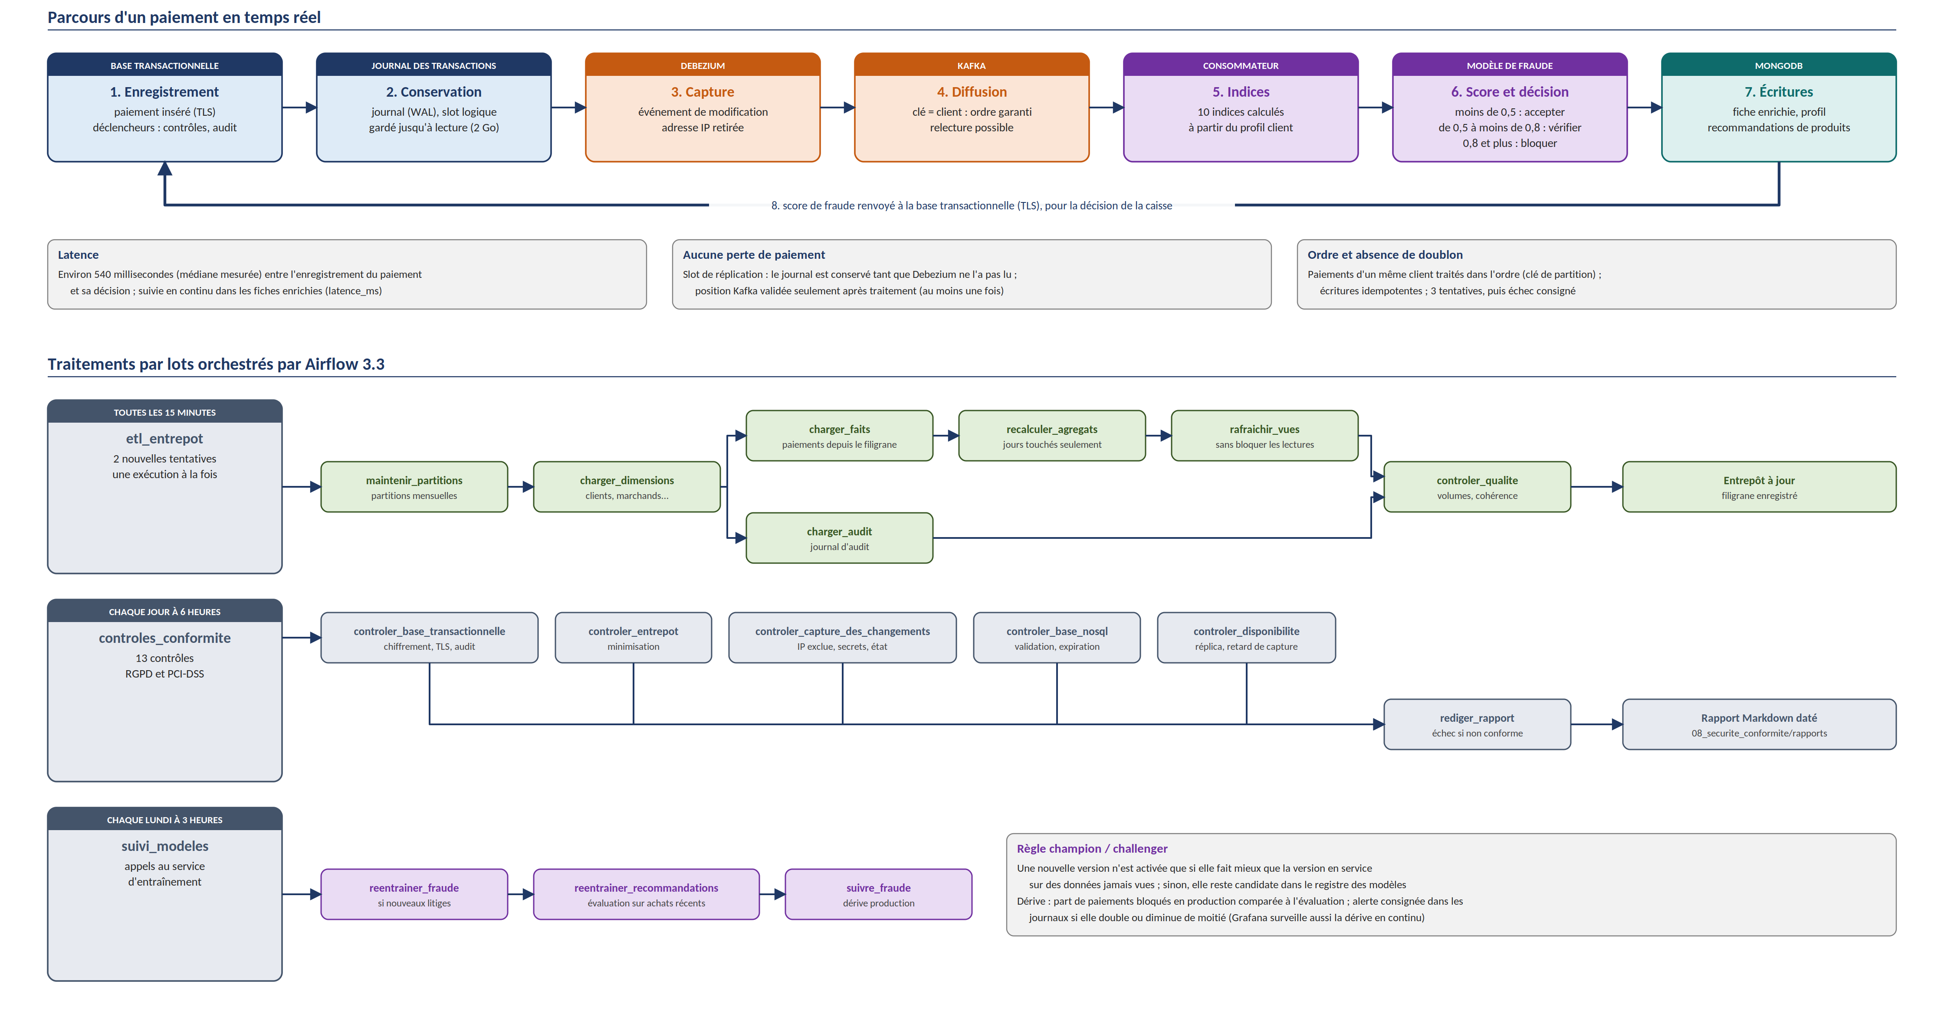
Annexe 5 - Architecture du pipeline
En haut, les huit étapes d'un paiement en temps réel et leurs garanties ; en bas, les trois chaînes Airflow avec le nom exact de chaque tâche et leur enchaînement.

Slide 15
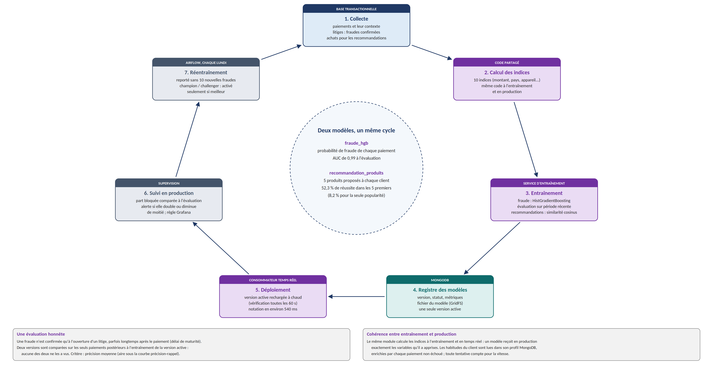
Annexe 6 - Cycle de vie des modèles
Lecture dans le sens des aiguilles d'une montre : collecte, indices, entraînement, registre, déploiement, suivi, réentraînement. Au centre, les résultats des deux modèles.

Slide 16
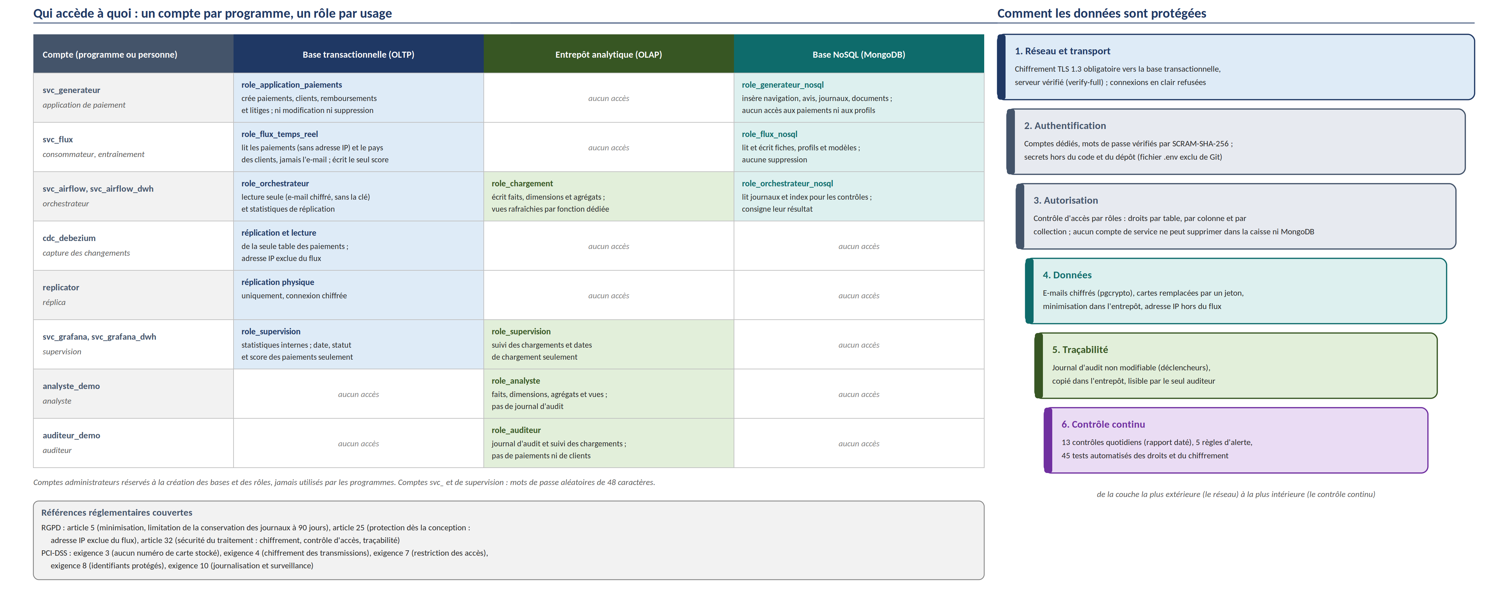
Annexe 7 - Sécurité et conformité
Matrice : rôle et droits de chaque compte sur chaque base (case blanche : aucun accès). À droite : six couches de protection, de la plus extérieure à la plus intérieure.

Slide 17
Annexe 8 - Choix technologiques et alternatives écartées
Besoin | Choix | Alternative écartée et raison
Base transactionnelle | PostgreSQL 17 | MySQL : décodage logique et partitionnement moins complets ; SQL distribué réservé à la cible
Entrepôt | PostgreSQL en étoile | Entrepôts en colonnes (Snowflake, BigQuery) : retenus pour la cible, même modèle en étoile
Base NoSQL | MongoDB 8.0 | Cassandra : requêtes moins souples sur les documents imbriqués
Capture des changements | Debezium | Interrogation périodique : charge, latence, suppressions manquées
Diffusion | Kafka | RabbitMQ : pas de relecture d'historique ni d'ordre par clé à grande échelle
Orchestration | Airflow | Cron : ni dépendances, ni nouvelles tentatives, ni historique
Supervision | Grafana | Interfaces propres à chaque outil : pas de vue unifiée ni d'alerte transversale

Slide 18
Annexe 9 - Cohérence entre les bases et résolution des conflits
Base ou règle | Délai ou principe | Mécanisme
Base transactionnelle | Immédiat : source de vérité | Transactions ACID
Réplica | Quelques millisecondes | Réplication physique en flux
Base NoSQL | Environ 0,5 seconde | Capture des changements, Kafka, consommateur
Entrepôt | 15 minutes au plus | Chargement incrémental par filigrane
Un seul écrivain par donnée | Aucune écriture concurrente | Application, consommateur (score) et Airflow (entrepôt) séparés
La source fait foi | Réécriture à partir de la caisse | Écritures idempotentes, relecture des événements Kafka
Réconciliation | Contrôle après chaque chargement | Comptages comparés source et entrepôt, agrégats et faits

Slide 19
Annexe 10 - Les dix-sept requêtes métier
N° | Question | Base | N° | Question | Base
1 | Chiffre d'affaires par mois et région | Entrepôt | 10 | Historique d'audit d'un paiement | Transactionnelle
2 | Évolution hebdomadaire (fenêtres) | Entrepôt | 11 | Paiements bloqués et indices | NoSQL
3 | Dix marchands les plus rentables | Entrepôt | 12 | Décisions et latence sur 24 heures | NoSQL
4 | Pays les plus exposés à la fraude | Entrepôt | 13 | Recommandations d'un client | NoSQL
5 | Performance des produits | Entrepôt | 14 | Entonnoir de conversion | NoSQL
6 | Segmentation RFM | Entrepôt | 15 | Notes et recherche plein texte | NoSQL
7 | Efficacité du modèle de fraude | Entrepôt | 16 | Dossiers de litige (XML, PDF) | NoSQL
8 | Derniers paiements d'un client | Transactionnelle | 17 | Un paiement dans les trois bases | Les trois
9 | Taux de litige par marchand | Transactionnelle

Slide 20
Annexe 11 - Architecture cible dans le cloud
Composant | Démonstration | Cible (AWS) | Cible (Azure)
Base transactionnelle | PostgreSQL et un réplica | Aurora PostgreSQL multi-zones | Azure Database for PostgreSQL
Diffusion | Kafka, un nœud | Amazon MSK, trois courtiers | Event Hubs (protocole Kafka)
Base NoSQL | MongoDB, un nœud | MongoDB Atlas, grappe répartie | MongoDB Atlas ou Cosmos DB
Entrepôt | PostgreSQL en étoile | Amazon Redshift | Azure Synapse Analytics
Orchestration | Airflow | Amazon MWAA | Airflow sur Kubernetes (AKS)
Modèles | FastAPI et registre MongoDB | SageMaker | Azure Machine Learning
Supervision | Grafana | Managed Grafana et CloudWatch | Managed Grafana et Azure Monitor
Calcul | Docker Compose | EKS et Terraform | AKS et Terraform

